Slide 1
Ôn tập học kì I ( Đại số)
Giáo viên: Nguyễn Thị Lê

Slide 2


Hệ thống kiến thức
Số hữu tỉ, số thực, tính giá trị của biểu thức số
Trong tập R ta thực hiện được các phép toán +, -, x, :, lũy thừa, căn bậc 2 của một số không âm.
Tỉ lệ thức và dãy tỉ số bằng nhau

Slide 3
Bài tập
Bài 1: Tìm x trong tỉ lệ thức sau x : 8,5 = 0,69 : (-1,15)
Giải
Bài 1: Tìm x trong tỉ lệ thức sau
x : 8,5 = 0,69 : (-1,15)

Slide 4
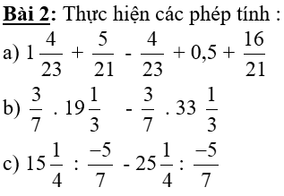
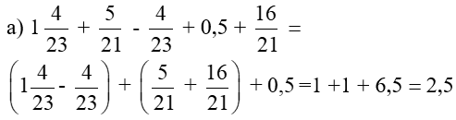
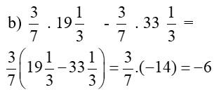
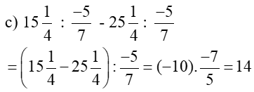

Slide 5
Bài 3: Tính nhanh:
a)(-6,37.0,4).2,5) b) (-0,125) . (-5,3).8
Giải
a) (-6,37.0,4).2,5) = -6,37 . (0,4.2,5)
= -6,37 .1 = -6,37
b) (-0,125) . (-5,3).8 = (-0,125 .8 ). (-5,3)
= -1 . (-5,3) = 5,3

Slide 6
Bài 4: Tìm 2 số x và y biết : 7x = 3y và x-y =16
Giải
Từ 7x = 3y và x-y =16

Slide 7
Bài 5: Cứ 100kg thóc cho 60kg gạo, hỏi 20 bao thóc mỗi bao đựng 60 kg cho bao nhiêu gạo?
Giải
Số thóc trong 20 bao là: 20 . 60 = 1200 kg
Gọi số gạo khi đem xay 20 bao thóc là x (kg)
Vì số thóc và số gạo là hai đại lượng tỉ lệ thuận nên
Ta có

Slide 8
Bài 6: Đào một con mương cần 30 người trong 8 giờ. Nếu tăng lên 10 người thì giảm được mấy giờ ?
Giải
Gọi x là số giờ mà 40 người làm xong con mương.
Vì số người và số giờ là hai đại lượng tỉ lệ nghịch nên ta có
Vậy thời gian giảm được là 2 giờ

